Slide 1


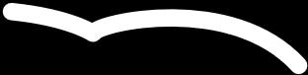




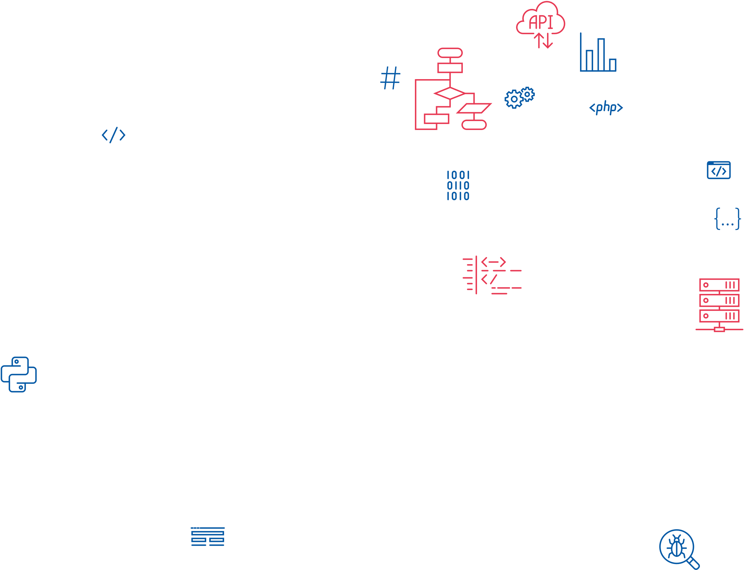
Большие языковые модели
Мацаков Борис Вячеславович
Программист-преподаватель
necent@vk.com

Slide 2

Задачи обработки языка (NLP)
Классификация текстов/документов
Распознавание именных сущностей(NER)
Машинный перевод
Вопрос-ответные системы (QA)
Извлечение информации (IR)
Суммаризация текстов/документов
Генерация текста
и множество других

Slide 3
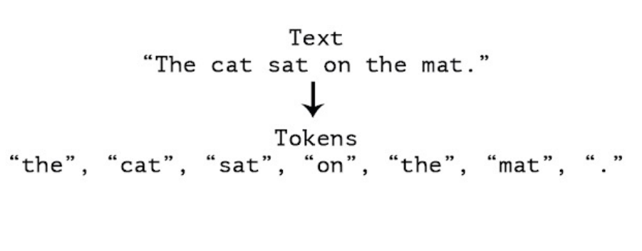
Токенизация текста
Чтобы работать с текстом, необходимо разбить его на токены. В простейшем случае токены – это слова (а также наборы букв, знаки препинания и т.д.).

Slide 4
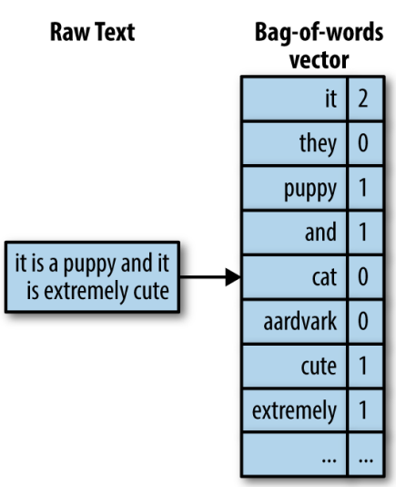
Мешок слов (Bag of Words)
По корпусу создадим словарь из всех встречающихся в нем слов (можно убрать общеупотребительные часто встречающиеся слова и очень редкие слова).
Каждое слово закодируем вектором, в котором стоит единица на месте, соответствующем месту этого слова в словаре, все остальные компоненты вектора – 0.
Для кодирования документа сложим коды всех его слов.

Slide 5
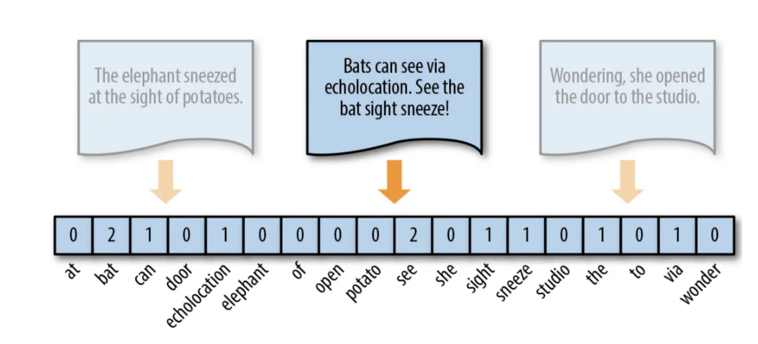
Мешок слов (Bag of Words)

Slide 6
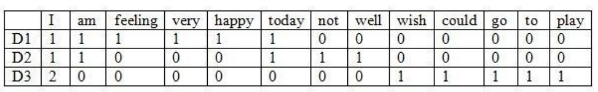
Мешок слов (Bag of Words)
Пусть корпус состоит из следующих документов:
D1 – «I am feeling very happy today»
D2 – «I am not well today»
D3 – «I wish I could go to play»
Кодировка этих документов будет такой:

Slide 7
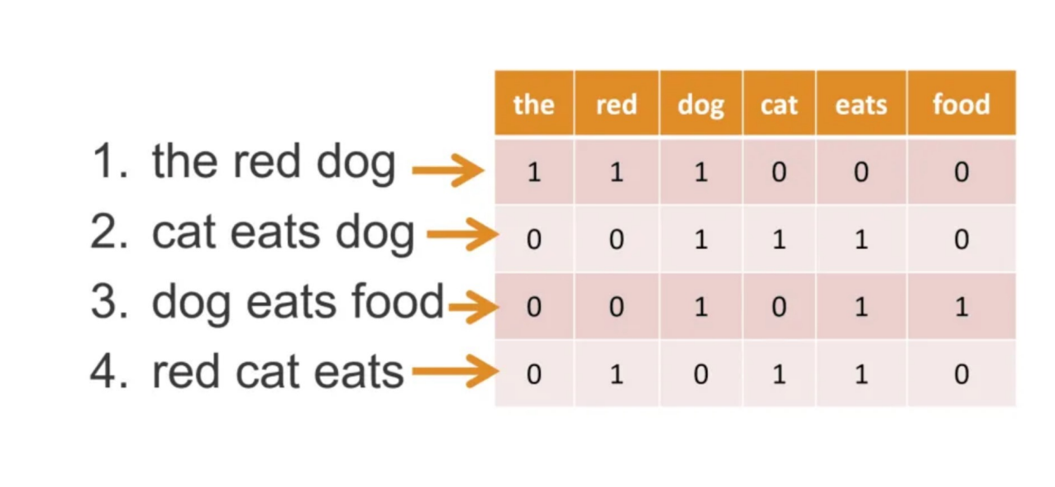
Мешок слов (Bag of Words)

Slide 8
Мешок слов (Bag of Words)
Используя bag of words (BOW), мы теряем информацию о порядке слов в документе.
Очень длинные векторы слов
Не учитывается важность слова
Пример: векторы документов “I have no cats” и “No, I have cats” будут идентичны

Slide 9
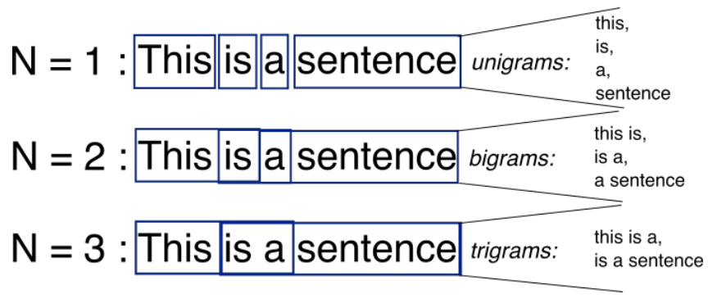
N-gram bag of words
В качестве слов в словаре можно использовать:
N-граммы из букв (наборы букв длины N в слове)
N-граммы из слов (наборы фраз длины N в документе)
Такой подход поможет учесть сходственные слова и опечатки.

Slide 10
TF-IDF
Слова, которые редко встречаются в корпусе, но присутствуют в документе, могут оказаться важными для характеристики документа
Слова, которые встречаются во всех документах, наоборот, не важны

Slide 11
TF-IDF
Tf-Idf (term frequency – inverse document frequency):
$tf(t, d)$– Частота вхождения слова $t$ в документ $d$:
$$tf\left(t, d\right)= \frac{n_{t}}{\sum_{k}{n_{k}}}= \frac{Число вхождений слова t в документ}{общее число слов в документе}$$
$tf(t, d)$показывает важность слова $t$ в документе $d$.

Slide 12
TF-IDF
Tf-Idf (term frequency – inverse document frequency):
$tf(t, d)$– Частота вхождения слова $t$ в документ $d$:
$$tf\left(t, d\right)= \frac{n_{t}}{\sum_{k}{n_{k}}}= \frac{Число вхождений слова t в документ}{общее число слов в документе}$$
$tf(t, d)$показывает важность слова $t$ в документе $d$.
idf(t, D) - величина, обратная частоте, с которой слово t встречается в документах корпуса D.
$$idf\left(t, D\right)= \log{\frac{\left|D\right|}{\left|\left\{d_{i}∈D \right|t ∈d_{i}\}\right|}}$$
|D| - Число документов в корпусе,
$\left|\left\{d_{i}∈D \right|t ∈d_{i}\}\right|$ - число документов, в которых встречается слово t

Slide 13
TF-IDF
Tf-idf слова t в документе d из корпуса D:
$$tfidf\left(t,d, D\right)=tf\left(t, d\right)⋅idf\left(t, D\right)$$

Slide 14
TF-IDF
Tf-idf слова t в документе d из корпуса D:
$$tfidf\left(t,d, D\right)=tf\left(t, d\right)⋅idf\left(t, D\right)$$
Пример:
Дана коллекция t из 10000000 = 10⁷ документов, в 1000 из них встречается слово «заяц». В данном документе d из коллекции 100 слов, и слово «заяц» встречается 3 раза.
$$tf\left(заяц, d\right)= \frac{3}{100}=0,03$$
$$idf\left(заяц, D\right)= \log{\frac{{10}^{7}}{{10}^{3}}=4}$$
Поэтому $tfidf(заяц, d, D) = 0,03 ⋅ 4 = 0,12$.

Slide 15
Алгоритм решения
Пусть есть набор текстов
Делим каждый текст на токены и приводим слова к нормальной форме
Используем Bag Of Words или TF-IDF, чтобы получить векторное представление каждого текста
Используем эти вектора как вектора признаков
Используем любые модели классификации и регрессии для анализа текстов

Slide 16
Word2Vec
Пример:
The man loves his son.
Назовем «loves» - центральным словом
«the» «man» «his» «son» - контекстом
Word2Vec предполагает, что вектора центрального слова и контекстных близки

Slide 17
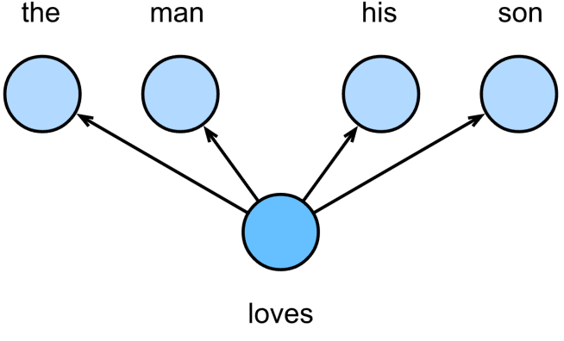
Модель skip-gram
Skip-gram модель предполагает, что контекст зависит от центрального слова:
$$P(«The», «man», «his», «son» | «loves»)$$

Slide 18
Модель skip-gram
Skip-gram модель предполагает, что контекст зависит от центрального слова:
$$P(«The», «man», «his», «son» | «loves») =$$
$$P(«The» | «loves») ∗ P( «man» | «loves») ∗ P(«his» | «loves») ∗ P( «son» | «loves»)$$

Slide 19
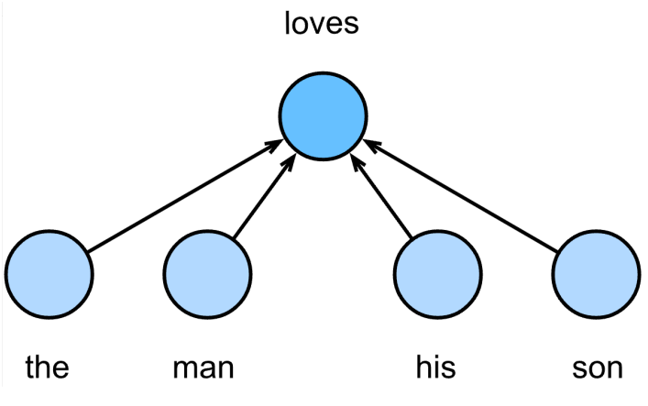
Модель continuous bag of words (CBOW)
CBOW модель предполагает, что центральное слово зависит от контекста:
$$P(«loves» | «The», «man», «his», «son»)$$

Slide 20

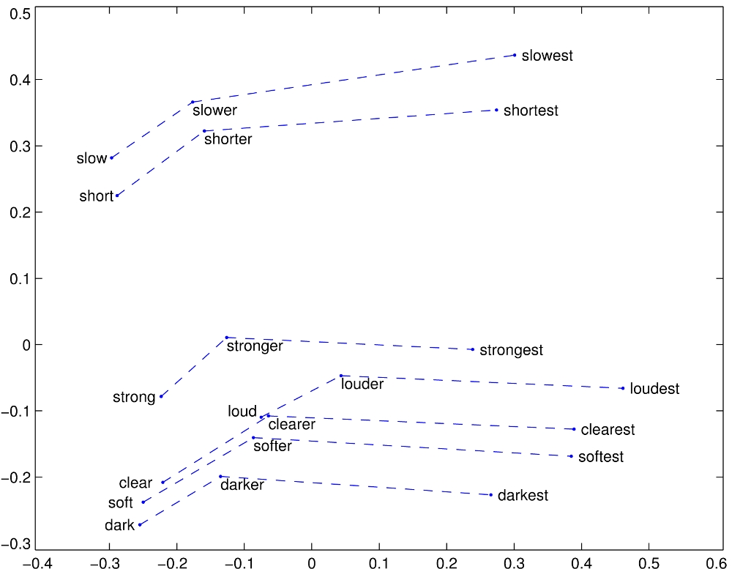
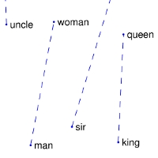
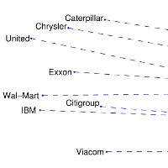
Как устроена большая языковая модель: эмбеддинги

Slide 21
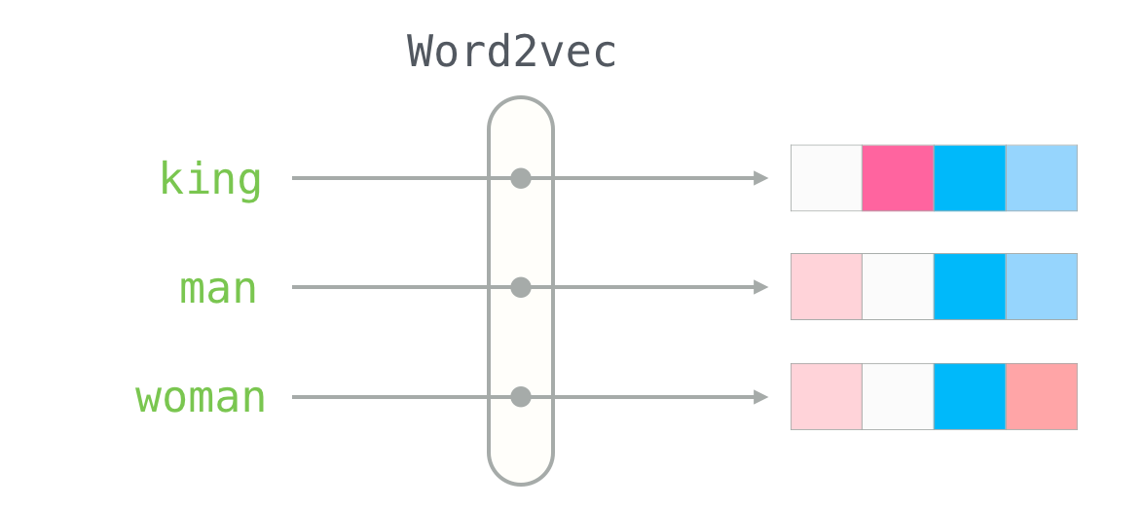
Как устроена большая языковая модель: эмбеддинги

Slide 22
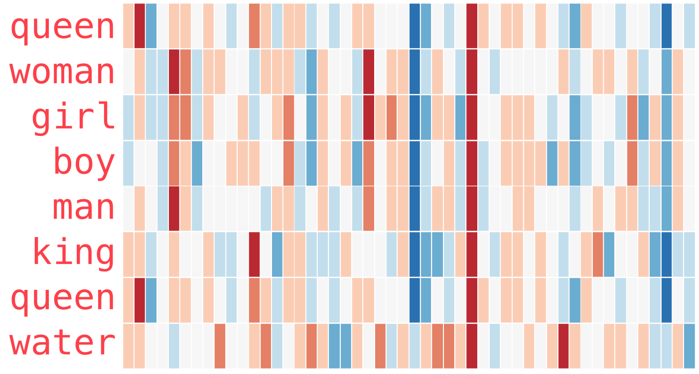
Как устроена большая языковая модель: эмбеддинги

Slide 23
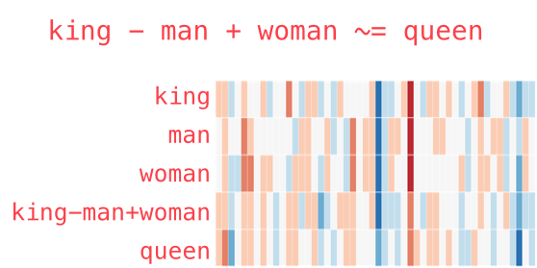
Как устроена большая языковая модель: эмбеддинги

Slide 24
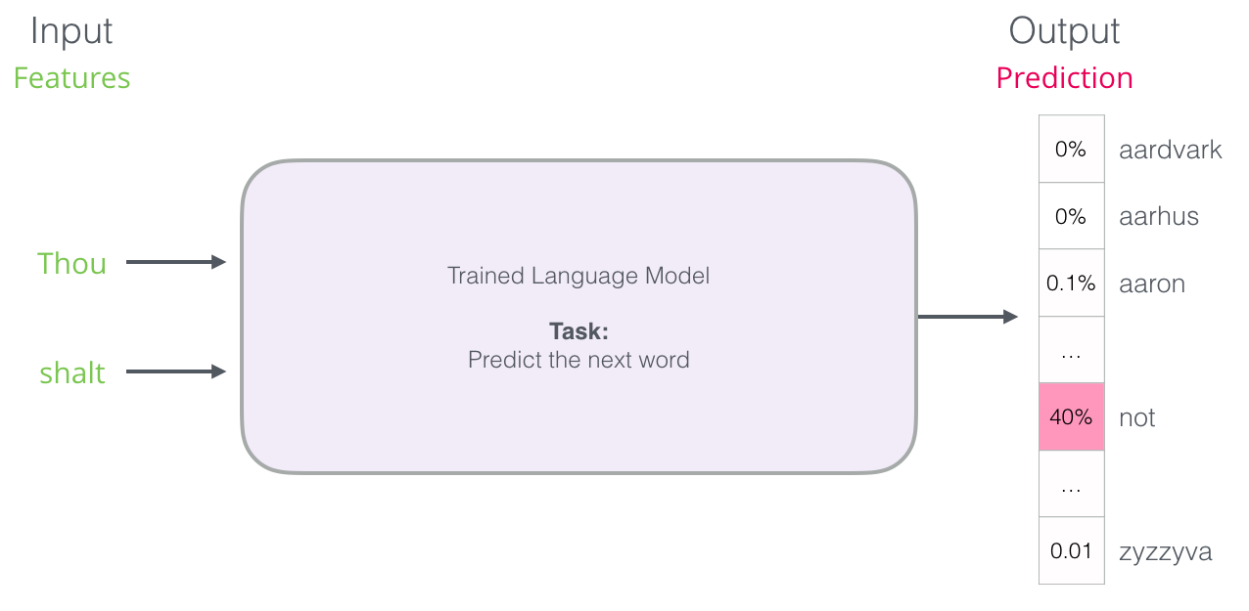
Как устроена большая языковая модель: эмбеддинги

Slide 25
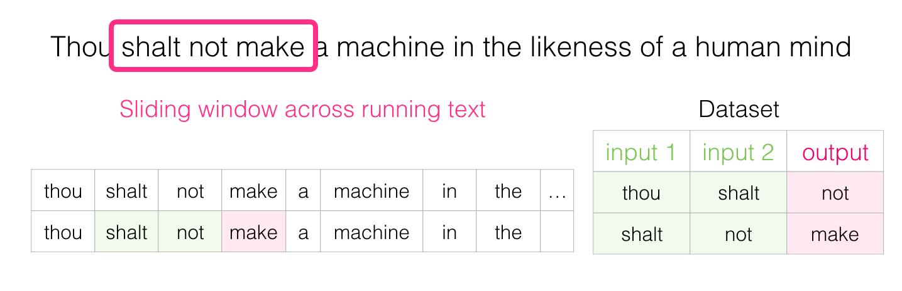
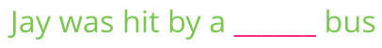
Как устроена большая языковая модель: эмбеддинги

Slide 26
Подходы к решению NLP-задач
Глубинное обучение:
Нейронные сети самостоятельно извлекают необходимую информацию из текстов

Slide 27
Рекуррентные модели

Slide 28
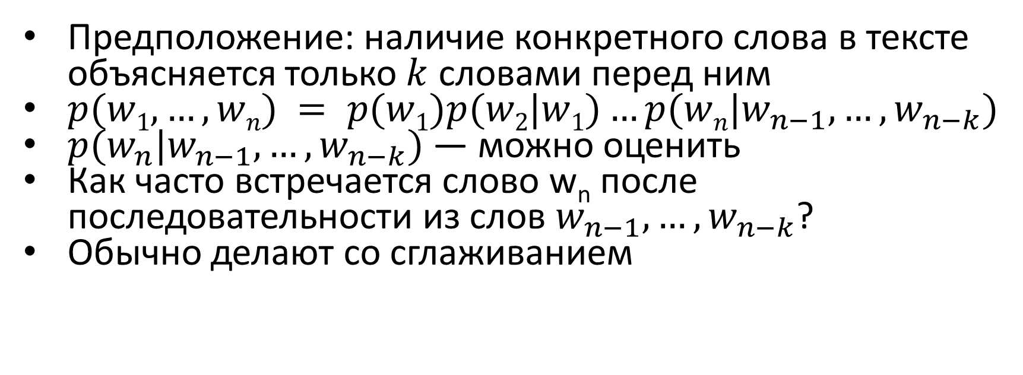
Марковские модели
Предположение: наличие конкретного слова в тексте объясняется только $k$ словами перед ним
$p(w1,…,wn) = p(w1)p(w2|w1)…p(wn|w_{n−1},…,w_{n−k})$
$p(w_{n}|w_{n−1},…,w_{n−k})$ — можно оценить
Как часто встречается слово w_{n} после последовательности из слов $w_{n−1},…,w_{n−k}$?
Обычно делают со сглаживанием

Slide 29
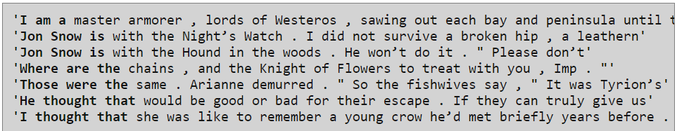
Марковские модели

Slide 30
Идея
Мы читаем текст последовательно
И постепенно всё лучше и лучше понимаем, о чём он

Slide 31
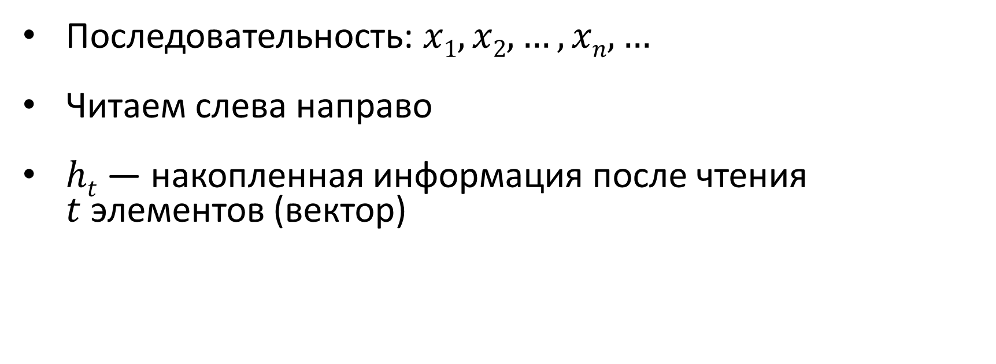
Рекуррентные сети (RNN)
Последовательность: $x1, x2, …, xn, …$
Читаем слева направо
$ht$ — накопленная информация после чтения $t$элементов (вектор)

Slide 32
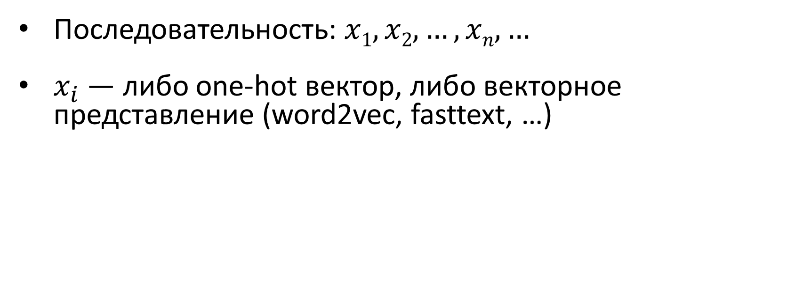
Рекуррентные сети (RNN)
Последовательность: $x1, x2, …, xn, …$
$x_{i}$ — либо one-hot вектор, либо векторное представление (word2vec, fasttext, …)

Slide 33
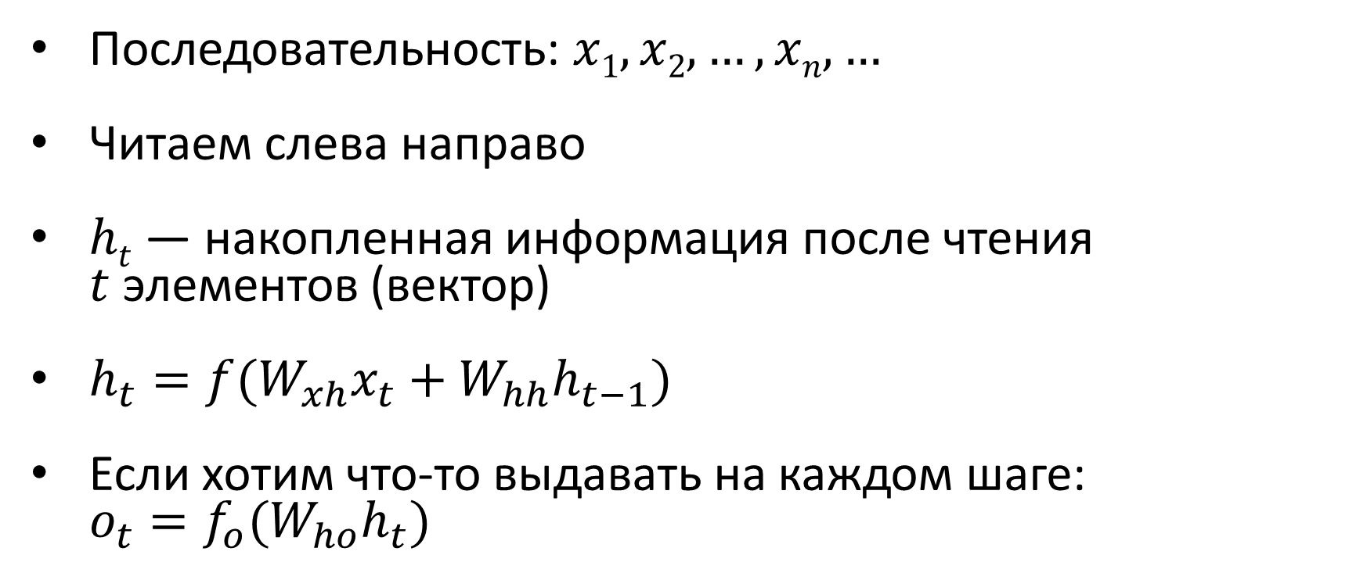
Рекуррентные сети (RNN)
Последовательность: $x1, x2, …, xn, …$
Читаем слева направо
$ht$ — накопленная информация после чтения $t$элементов (вектор)
$h_{t}=f(W_{xh}x_{t}+W_{hh}h_{t−1})$
Если хотим что-то выдавать на каждом шаге: $o_{t}=f_{o}(W_{ho}h_{t})$

Slide 34
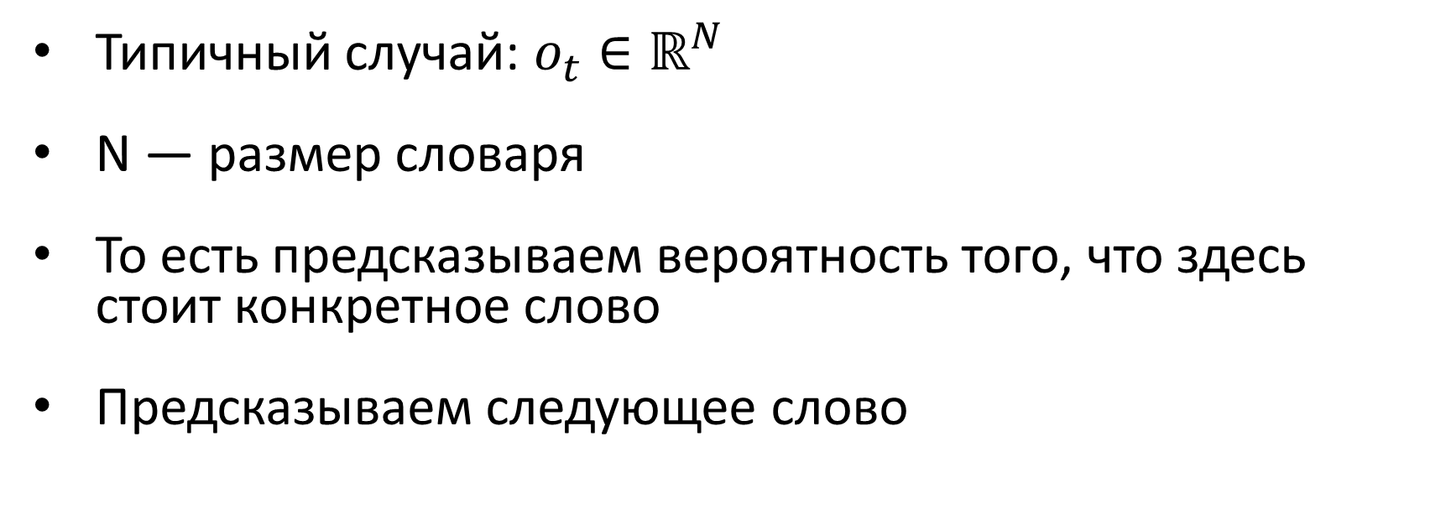
Рекуррентные сети (RNN)
Типичный случай: $o_{t}∈ℝ^{N}$
N — размер словаря
То есть предсказываем вероятность того, что здесь стоит конкретное слово
Предсказываем следующее слово

Slide 35
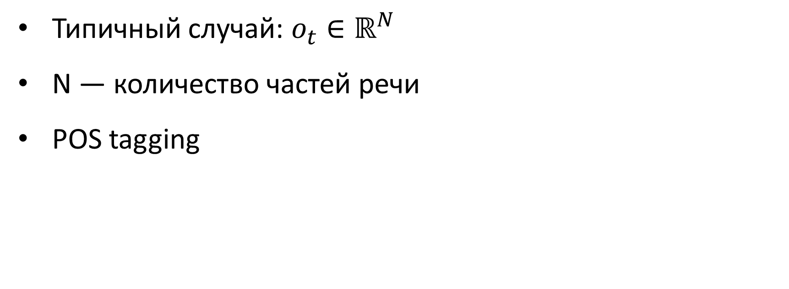
Рекуррентные сети (RNN)
Типичный случай: $o_{t}∈ℝ^{N}$
N — количество частей речи
POS tagging

Slide 36
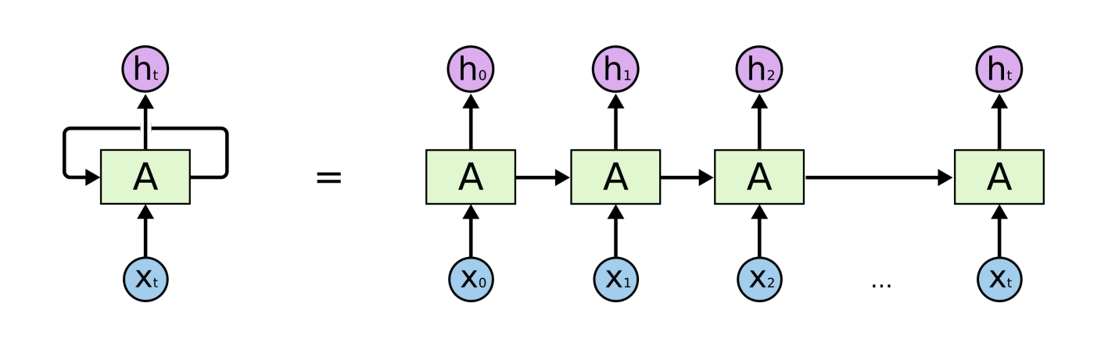
Рекуррентные сети (RNN)

Slide 37
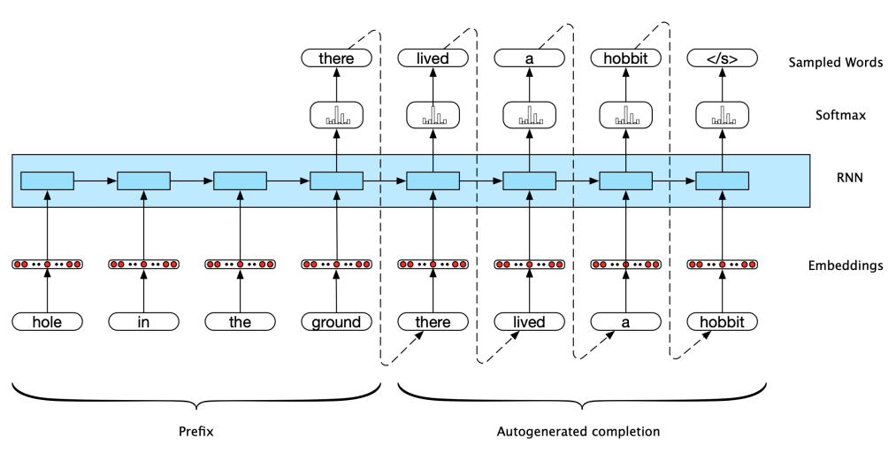
Рекуррентные сети (RNN)

Slide 38
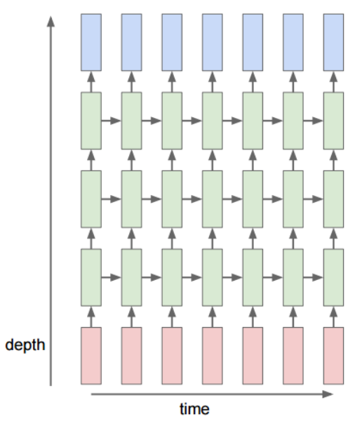
Можно делать многослойные RNN

Slide 39
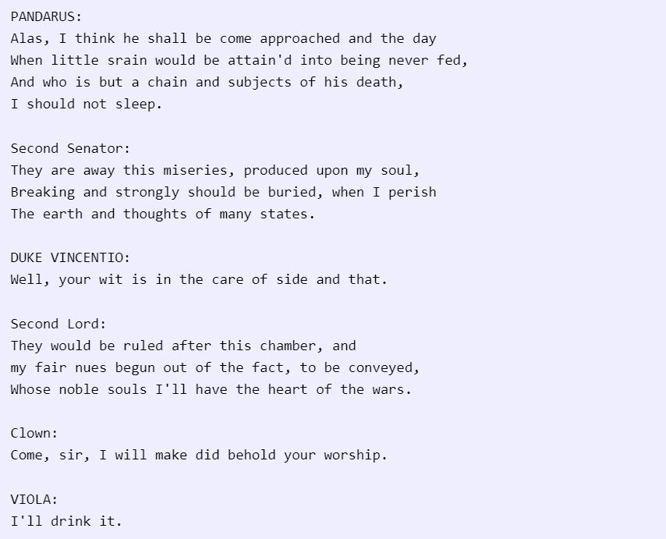
Примеры

Slide 40
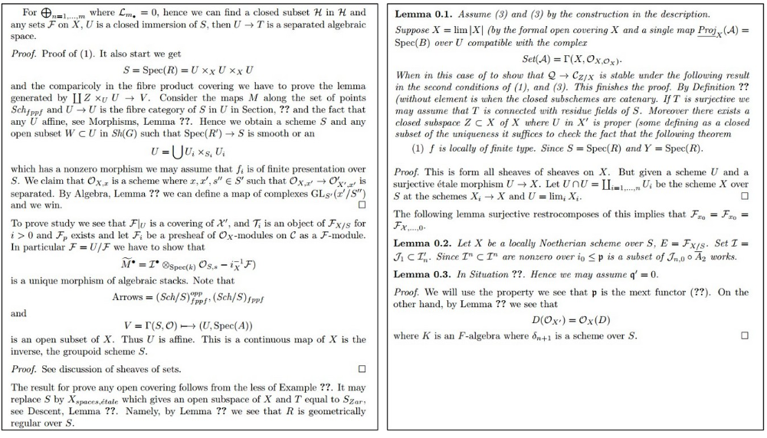
Примеры

Slide 41
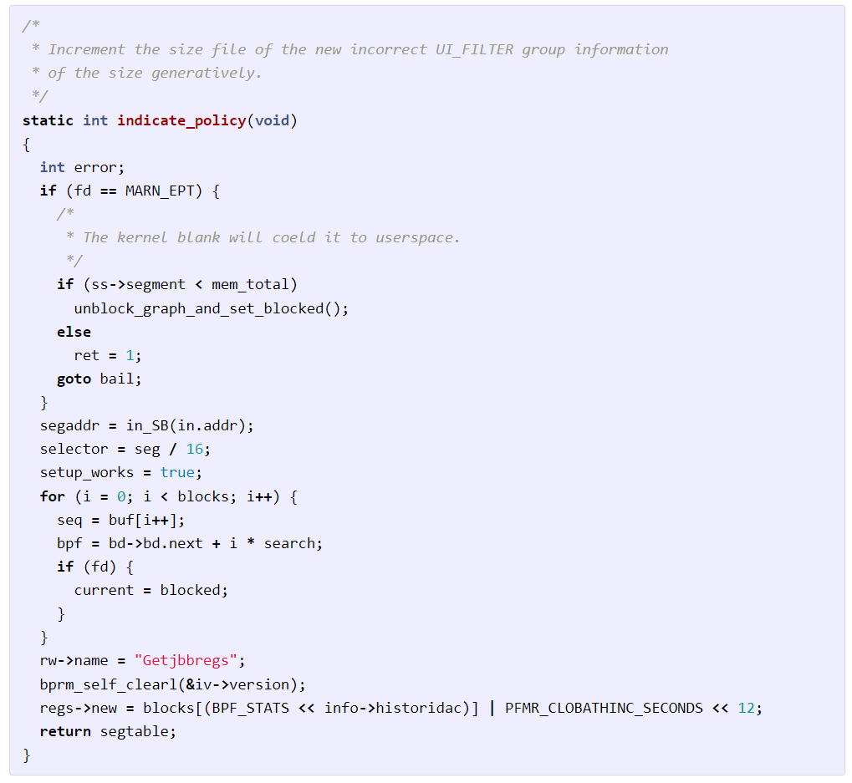
Примеры

Slide 42
Seq2Seq

Slide 43
Sequence to sequence
Машинный перевод
Суммаризация текста
Генерация комментариев к коду
Математические преобразования
Смена стиля текста

Slide 44
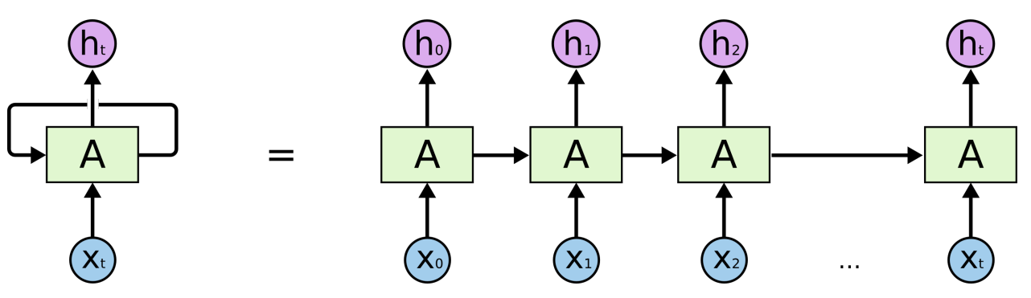
Seq2Seq Machine Translation
Что делать, если длины входного и выходного текстов разные?

Slide 45
Seq2Seq Machine Translation
W X Y Z
A B Ø Ø

Slide 46
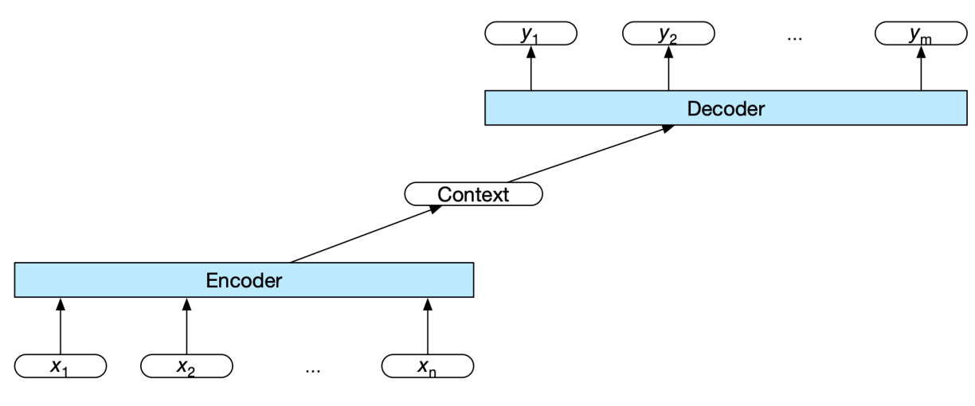
Seq2Seq Machine Translation

Slide 47
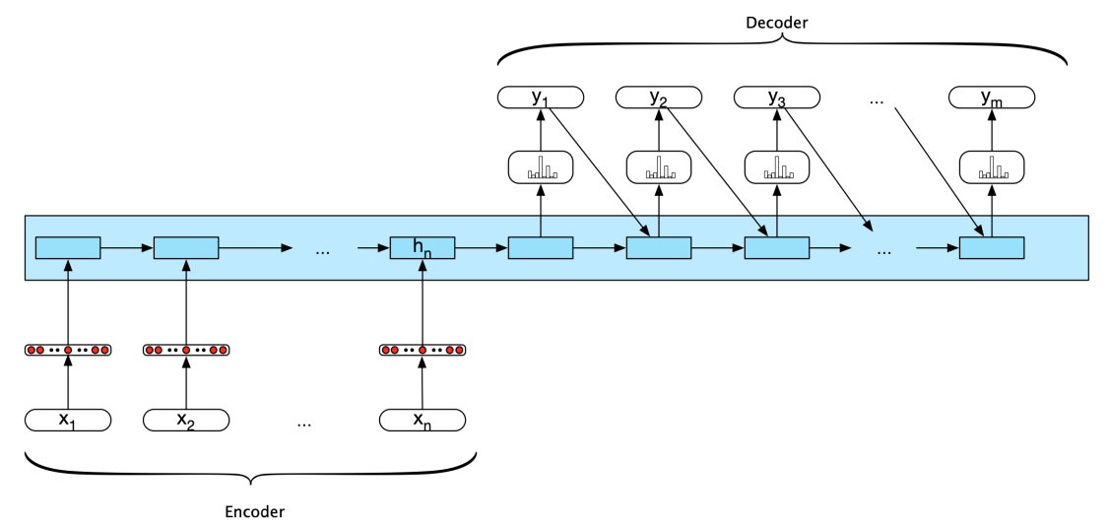
Seq2Seq Machine Translation

Slide 48
Attention mechanism

Slide 49
Seq2Seq
Читаем текст слева направо, собираем информацию о словах внутри скрытого вектора ℎ_{t}
Вряд ли можно уместить полный смысл текста в одном векторе
Скрытый вектор всего входного текста — «бутылочное горлышко» в такой архитектуре

Slide 50
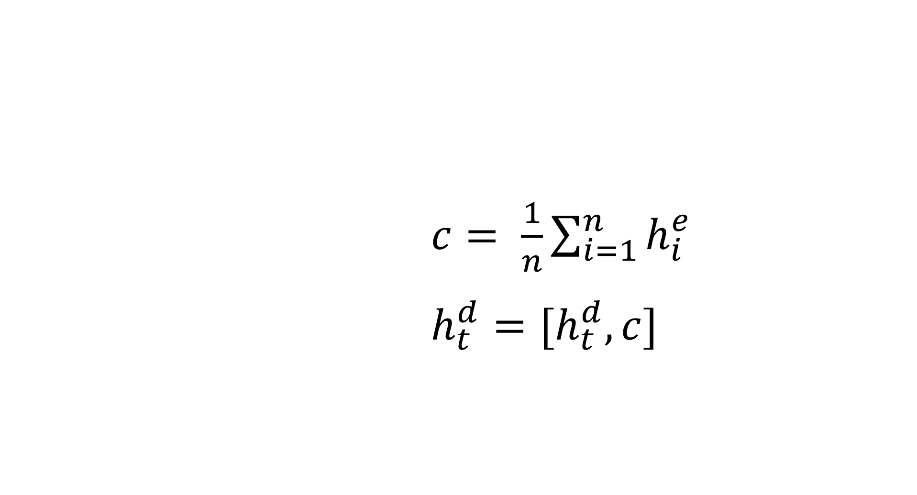
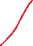
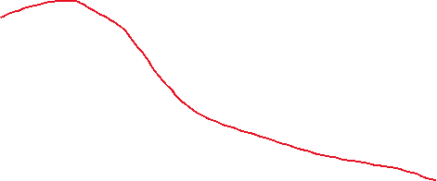
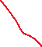
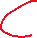
Механизм внимания: версия 1
$c= \frac{1}{n}\sum_{i=1}^{n}{h_{i}^{e}}$
$h_{t}^{d}=[h_{t}^{d}, c]$

Slide 51
Механизм внимания: версия 1
При генерации всех выходов мы используем одну и ту же информацию о входном тексте
Это мало чем отличается от seq2seq-архитектуры
Хочется, чтобы каждое выходное слово могло «обращать внимание» на «свои» входные слова

Slide 52
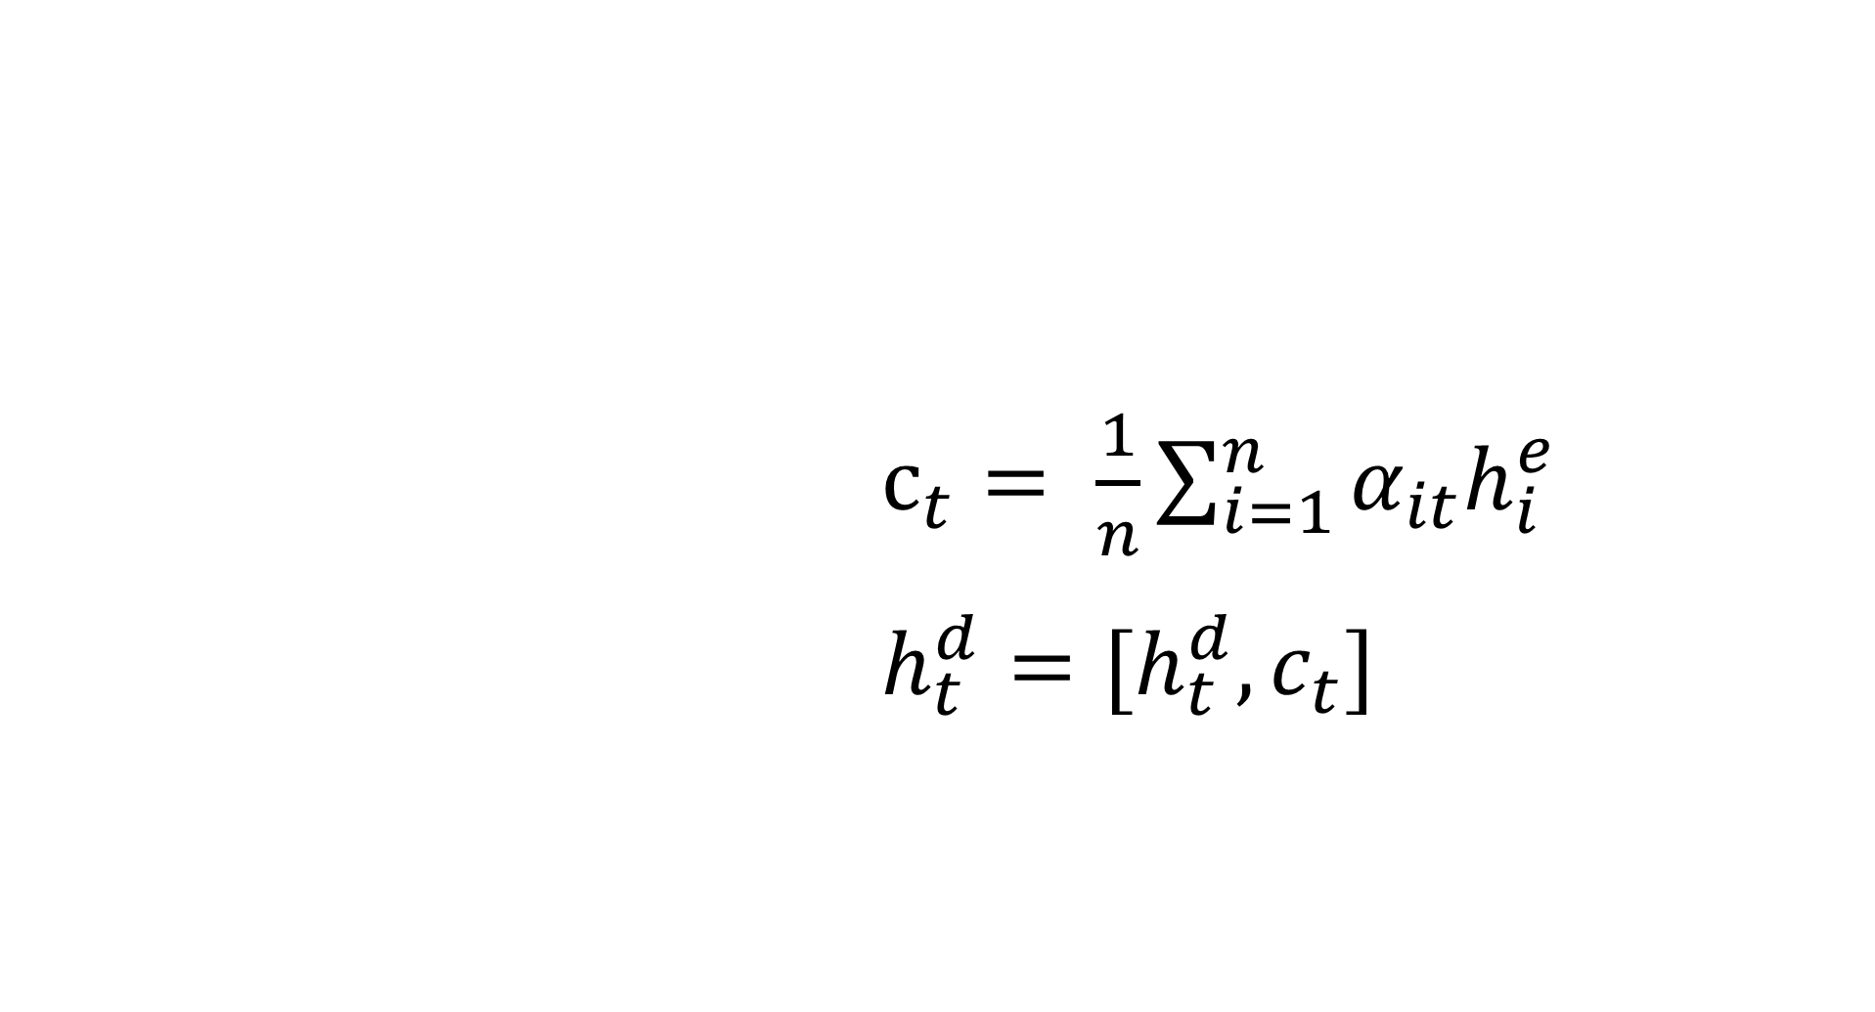
Механизм внимания: версия 2
$с_{t}= \frac{1}{n}\sum_{i=1}^{n}{{α_{it}h}_{i}^{e}}$
$h_{t}^{d}=[h_{t}^{d}, c_{t}]$

Slide 53
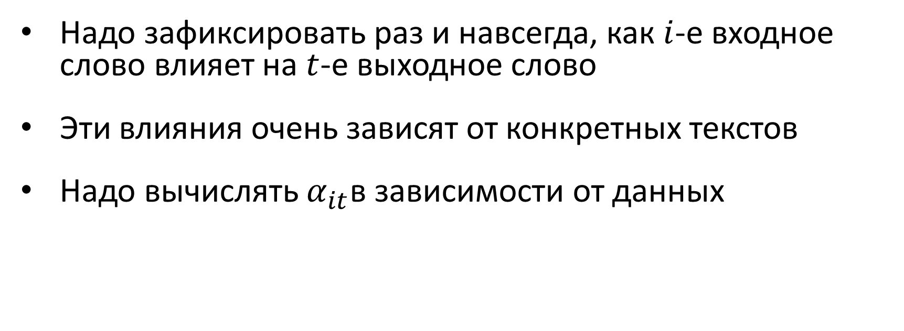
Механизм внимания: версия 2
Надо зафиксировать раз и навсегда, как $i$-е входное слово влияет на $t$-е выходное слово
Эти влияния очень зависят от конкретных текстов
Надо вычислять $α_{it}$в зависимости от данных

Slide 54
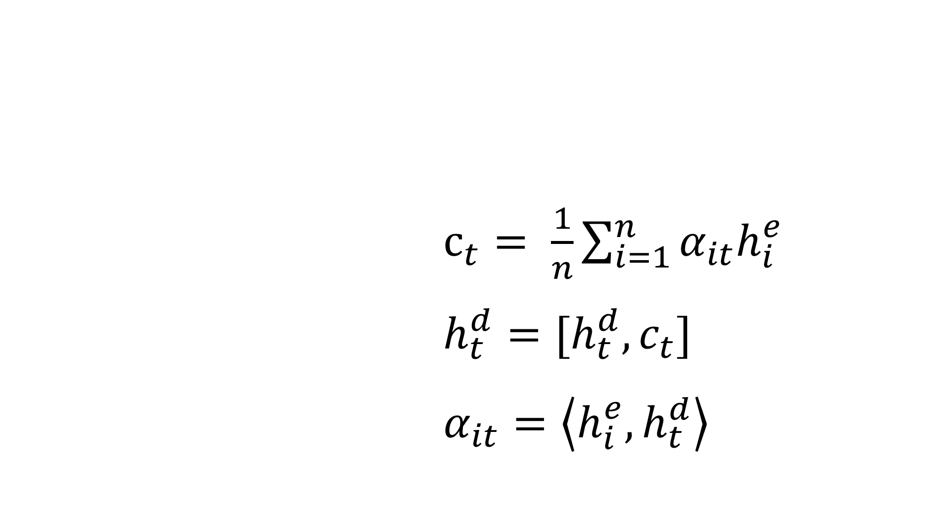
Механизм внимания: версия 3
$с_{t}= \frac{1}{n}\sum_{i=1}^{n}{{α_{it}h}_{i}^{e}}$
$h_{t}^{d}=[h_{t}^{d}, c_{t}]$
$α_{it}=\left\langle h_{i}^{e},h_{t}^{d}\right\rangle$

Slide 55
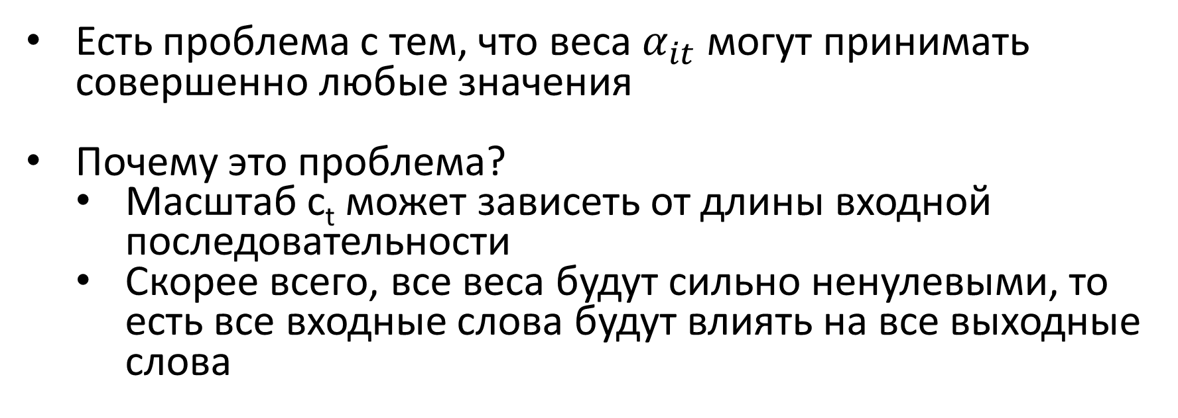
Механизм внимания: версия 3
Есть проблема с тем, что веса $α_{it}$ могут принимать совершенно любые значения
Почему это проблема?
Масштаб c_{t} может зависеть от длины входной последовательности
Скорее всего, все веса будут сильно ненулевыми, то есть все входные слова будут влиять на все выходные слова

Slide 56
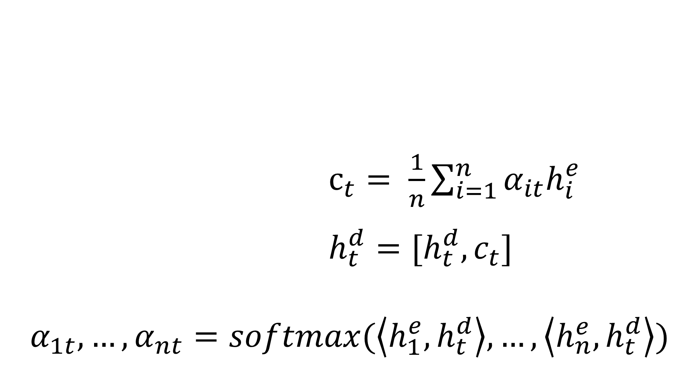
Механизм внимания: версия 4
$с_{t}= \frac{1}{n}\sum_{i=1}^{n}{{α_{it}h}_{i}^{e}}$
$h_{t}^{d}=[h_{t}^{d}, c_{t}]$
$$α_{1t},…,α_{nt}=softmax(\left\langle h_{1}^{e},h_{t}^{d}\right\rangle ,…,\left\langle h_{n}^{e},h_{t}^{d}\right\rangle )$$

Slide 57
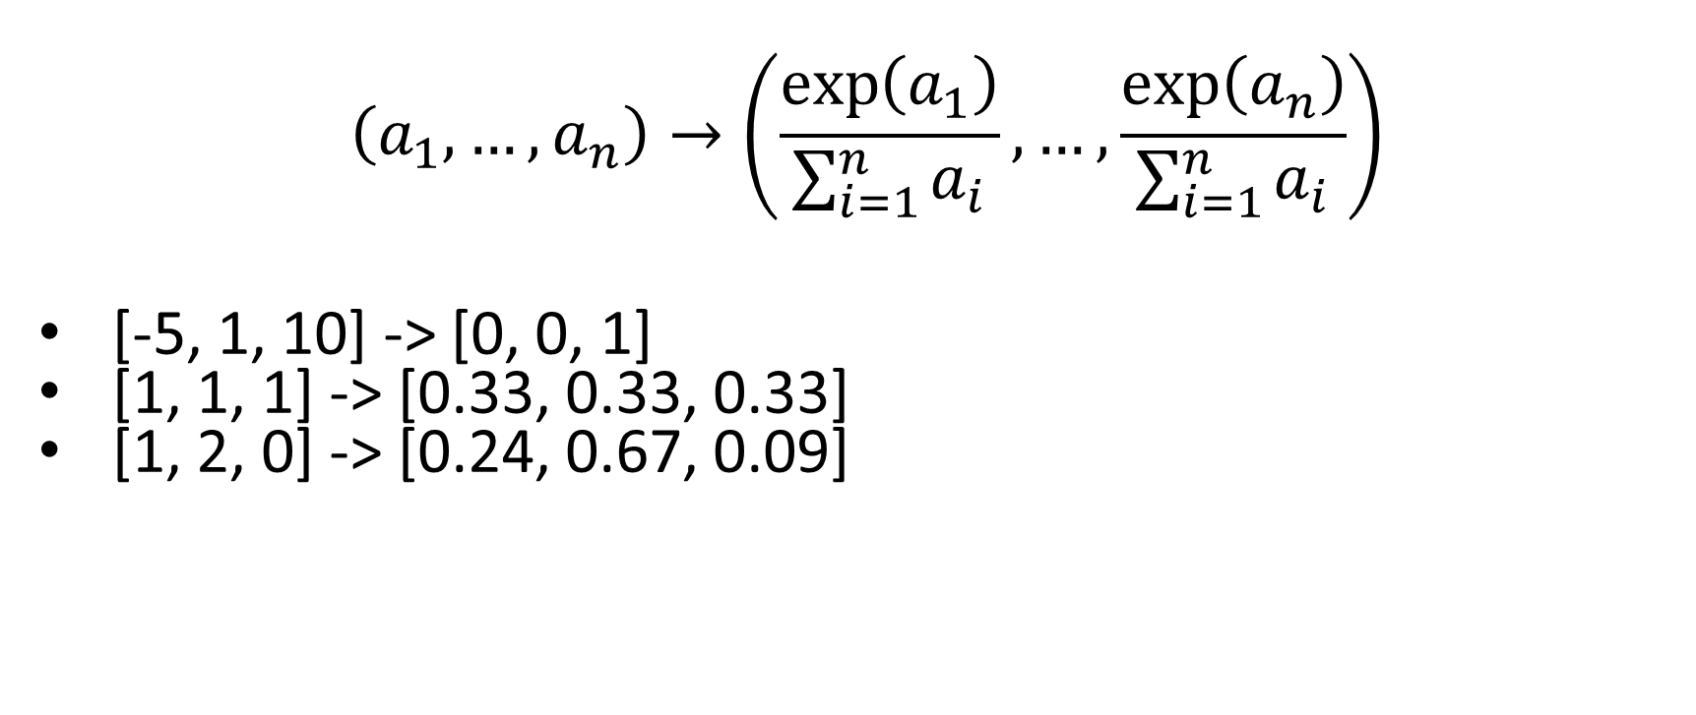
Softmax
$$\left(a_{1},…,a_{n}\right)→\left(\frac{\exp\left(a_{1}\right)}{\sum_{i=1}^{n}{a_{i}}},…,\frac{\exp\left(a_{n}\right)}{\sum_{i=1}^{n}{a_{i}}}\right)$$
[-5, 1, 10] -> [0, 0, 1]
[1, 1, 1] -> [0.33, 0.33, 0.33]
[1, 2, 0] -> [0.24, 0.67, 0.09]

Slide 58
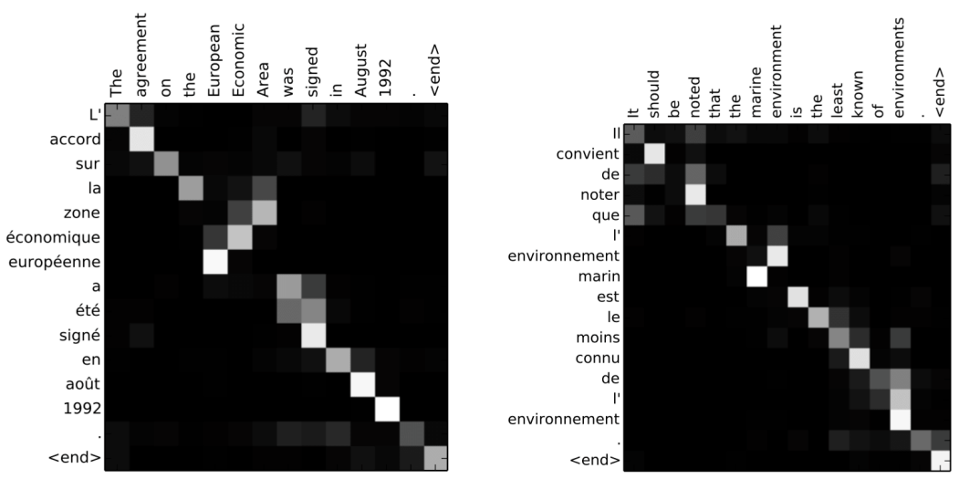
Механизм внимания

Slide 59
Трансформер: основы self-attention

Slide 60
Механизм внимания
$с_{t}= \frac{1}{n}\sum_{i=1}^{n}{{α_{it}h}_{i}^{e}}$
$h_{t}^{d}=[h_{t}^{d}, c_{t}]$
$$α_{1t},…,α_{nt}=softmax(\left\langle h_{1}^{e},h_{t}^{d}\right\rangle ,…,\left\langle h_{n}^{e},h_{t}^{d}\right\rangle )$$

Slide 61
Как улучшить?
Мы почему-то читаем входной текст слева направо
Есть варианты с двунаправленными кодировщиками, но всё ещё мы пытаемся имитировать поведение людей
Долой эти аналогии!

Slide 62
Кодировщик
Начнём с качественного прочтения входного текста
Попробуем обогатить каждое входное слово информацией обо всём тексте
Назовём это «вниманием на себя» (self-attention)

Slide 63
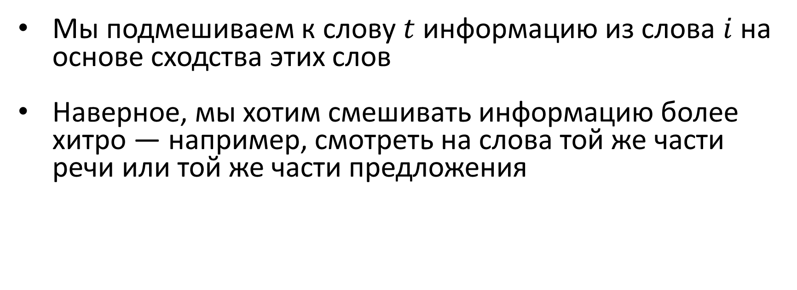
Кодировщик: версия 1
Мы подмешиваем к слову $t$ информацию из слова $i$ на основе сходства этих слов
Наверное, мы хотим смешивать информацию более хитро — например, смотреть на слова той же части речи или той же части предложения

Slide 64
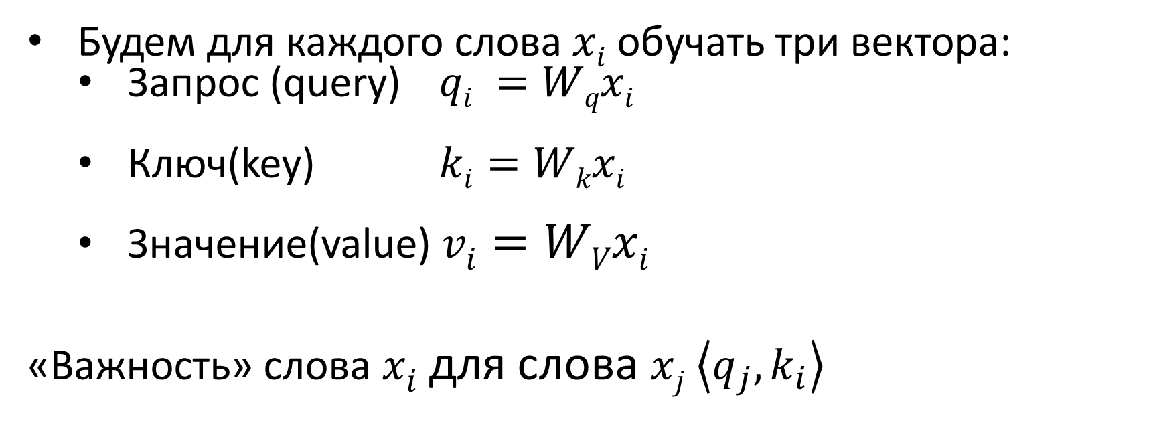
Кодировщик: версия 2
Будем для каждого слова $xi$ обучать три вектора:
Запрос (query) $qi =Wqxi$
Ключ(key) $ki=Wkxi$
Значение(value) $vi=WVxi$
«Важность» слова $xi$ для слова $xj \left\langle q_{j},k_{i}\right\rangle$

Slide 65
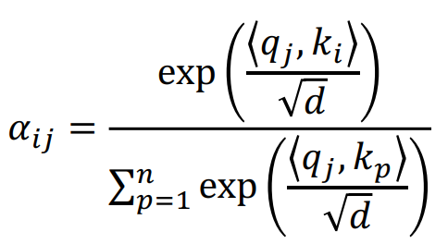

Кодировщик: версия 2
Вклад слова x_{i} в новое представление слова x_{j}:
$d$ — размерность векторов $qj$ и $ki$
$n$ — число слов во входной последовательности

Slide 66


Кодировщик: версия 2
Новое представление слова $xj$:

Slide 67
Кодировщик: версия 2
Кодировщик задаётся тремя мини-моделями, вычисляющими по вектору слова векторы запроса, ключа и значения
Каждая мини-модель — линейный слой

Slide 68



Как устроена большая языковая модель: трансформер

Slide 69

Как устроена большая языковая модель: трансформер

Slide 70

Как устроена большая языковая модель: трансформер

Slide 71
Как устроена большая языковая модель
Для дальнейшего изучения:
Let's build GPT: from scratch, in code, spelled out.

Slide 72
Как использовать большую языковую модель
Примеры: написание текста, валидация текста, «развертывание текста».

Slide 73

Спасибо за внимание
Мацаков Борис Вячеславович
Программист-преподаватель

